Slide 1
第五单元 战争与文化交锋
1.战争带来巨大的灾难：战争是最激烈、最直接的人类交往方式。从亚历山大远征到蒙古西征，从拿破仑战争到一战、二战，无论是正义还是非正义的战争，它都给人类带来深重的灾难，使交战地区的经济、社会、文化发展在一定程度上被打破，直接或间接地导致一系列人类文明的毁损和断裂，甚至某些民族文化的湮灭。人类应远离战争，珍爱和平！
2.战争对文化的影响：一方面，征服者的文化奴役或精神同化政策导致被征服民族的传统文化失传。另一方面,异质文化交流、交汇与传播，人们被动或主动地对文化进行选择与重构，促进了人类文化的交融与发展。古代战争促进了地域文化的演变，近代战争推动了西方文化的扩张，现代战争实现了真正意义上的全球的文化碰撞与交流。

Slide 3
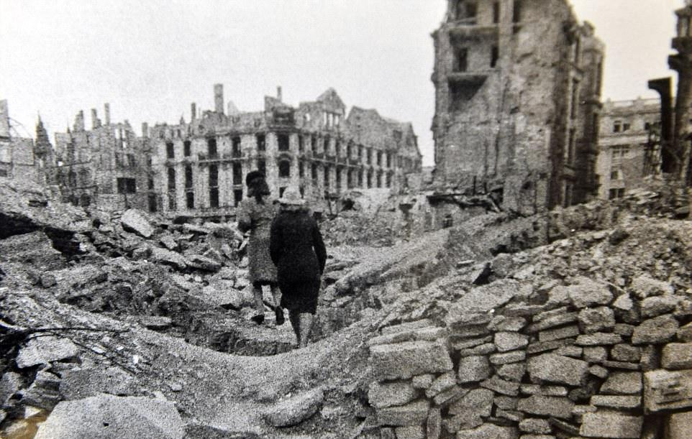
部编版高三历史一轮复习
选择性必修3《文化传播与交流》 第五单元 战争与文化交锋（第13课）
第32讲 现代战争与不同文化的碰撞和交流

Slide 4
课程标准 | 命题点 | 考题取样 | 核心素养解读
了解第一次世界大战、第二次世界大战的史实,理解两次世界大战对人类文化的破坏；理解现代战争带来的不同文化的碰撞和交流,认识第二次世界大战后新兴民族国家的文化特征。 | 一战与民族民主意识的觉醒 | 2022全国卷乙T29；2021湖南T9； 2020山东T7 | 1.借助相关地图和史料，了解两次世界大战后出现的新兴民族国家,理解两次世界大战与民族民主意识觉醒、发展的关系,理解民族民主运动的发展推动了世界殖民体系的瓦解，培养史料实证、历史解释等核心素养。 2.通过史料实证,探究新兴民族国家本土文化的复兴及与外来文化相结合的文化新发展。
 | 二战与世界殖民体系的瓦解 | 2021.1浙江T23
 | 新兴民族国家文化发展的特征
命题分析预测 | 1.分析：两次世界大战多次在高考中考查，其影响是考查的重点。 2.预测：应重点关注两次世界大战与民族民主意识觉醒、发展的关系；第二次世界大战后新兴民族国家的文化特征可能是新的命题点。

Slide 5
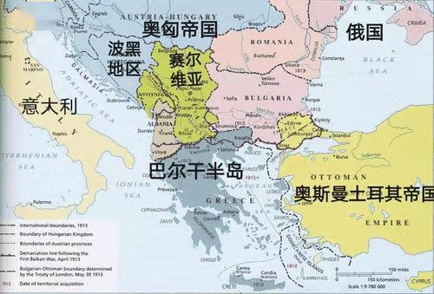
一、第一次世界大战与民族民主意识的觉醒
1.民族民主意识觉醒的背景：
（1）一战前，东欧和东南欧被压迫民族已经有民族独立的愿望和行动。然而它们国小力弱，内部纷争，又为大国所利用，无法主宰自己的民族命运。
材料：1913年6月，爆发了第二次巴尔干战争……它们集中反映并加剧了两大军事集团的对立与争夺，两大军事集团争夺巴尔干地区，导致巴尔干地区的国家利益遭到严重的损害，但是这些国家却无力摆脱两大军事集团的压迫。
——改编自徐蓝、于沛等《世界现代史》上册
民族尚未完全觉醒
被压迫民族
内部纷争
主观原因
大国利用
客观原因
欧洲“火药桶”——巴尔干半岛
帝国主义势力强大
（2）一战，客观上将自由、民主与民族独立的思想进一步传播到欧洲和西亚北非各地。

Slide 6
一、第一次世界大战与民族民主意识的觉醒
1.民族民主意识觉醒的背景：
（3）战争后期，俄罗斯帝国、奥匈帝国、德意志帝国和奥斯曼帝国纷纷解体。
【思考】上述变化的原因？
①近代以来民族民主思想的传播；
②一战后对战败国的制裁；
一战前的欧洲
一战后的欧洲

Slide 7
1.民族民主意识觉醒的背景：
（4）在帮助宗主国作战并取得胜利的过程中，民族自决的原则在殖民地传播开来，成为指导民族独立斗争的武器。
民族自决原则是指处于外国奴役和殖民统治下的被压迫民族有自由决定自己命运、摆脱殖民统治、建立民族独立国家的权利。
材料1：17、18世纪资产阶级革命时期，为了反对封建压迫与禁锢，提出一系列具有民族性的国际关系原则。1776 年美国通过《独立宣言》，这是民族自决思想在政治文件中的初次明确表达。
——余建华：《民族主义：历史遗产与时代风云的交汇》
材料2：民族自决权就是政治上的独立权，即在政治上同压迫民族自由分离的权利 ……人类只有经过一切被压迫民族完全解放 的过渡时期，才能达到各民族的必然融合。
——列宁：《社会主义革命和民族自决权》
材料3：1916年5月，威尔逊提出再造世界和平的三项原则：一、每个民族有权选择生活其中的国家；二、世界上的小国同样享有大国 所期望并坚持的其对主权和领土完整的尊重； 三、世界有权免遭源于侵略和对国家与民族权 利的蔑视而导致的任何对和平的破坏。
——奥古斯特·赫克歇尔：《从伍德罗·威尔逊的演讲和作品中看他的政治理念》

Slide 8
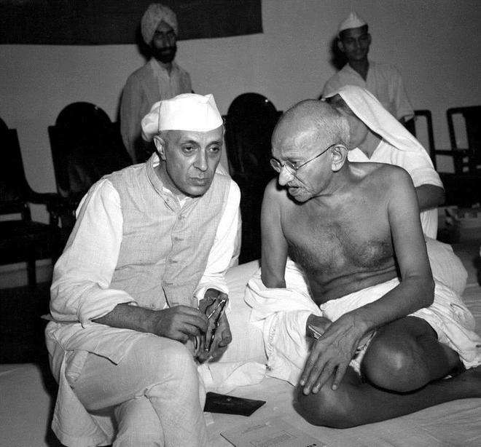
1.民族民主意识觉醒的背景：
（4）在帮助宗主国作战并取得胜利的过程中，民族自决的原则在殖民地传播开来，成为指导民族独立斗争的武器。
材料1：印度士兵与他们的欧洲兄弟一起浴血奋战，并作出有价值的贡献。他们期待在不久的将来，在知识、社会、政治上，都变得像其他国家的人一样。这种觉醒传遍整个大地，加速了民族意识的发展。
——凯尔：《印度的战争资金和战后问题》
印度独立运动的领袖
尼赫鲁（左）与甘地（右）
材料2：一位法国官员评论道：“参与到第一次世界大战中的这17.5万非洲士兵，在法兰西和佛兰德的壕沟里掘好了旧非洲的坟墓。”
法国印度支那总督于1926年写道：“这场把欧洲浸润在血泊中的战争……唤醒了远离我们的土地上人民的独立意识……过去几年里，一切都变了。不论是人还是思想，就连亚洲本身都变了。”
—— 转引自[美]斯塔夫里阿诺斯著，王红生等译《全球分裂：第三世界的历史进程》
“现代埃及之父”
扎格鲁尔
Notes:
埃及华夫脱抗英运动

Slide 9
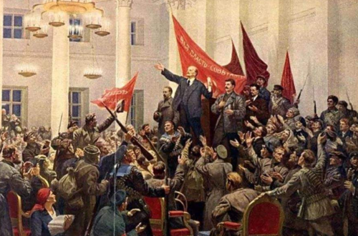
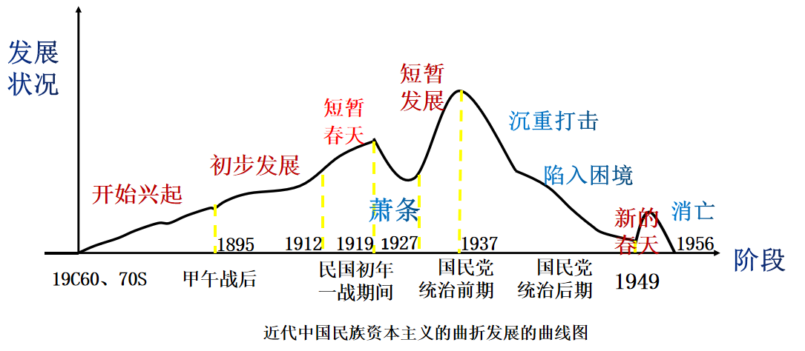
一、第一次世界大战与民族民主意识的觉醒
1.民族民主意识觉醒的背景：
（5）俄国十月革命（1917年，诞生了第一个社会主义国家）的鼓舞。
（6）第一次世界大战期间亚非拉国家民族资本主义的发展，民族资产阶级和无产阶级力量的增强。
材料：如果某个民族被强制留在别国版图之内，如果违反这个民族的愿望，不给它以权利，使它能在兼并国军队或任何较强民族的军队完全撤走的条件下，不受丝毫强制地用自由投票的方式决定这个民族的国家形式问题，那末合并这个民族的行为就是兼并，即侵占或暴力行为。
——《和平法令》1917.11.8
——许涤新 、吴承明 《中国资本主义发展史》（总序）

Slide 10
一、第一次世界大战与民族民主意识的觉醒
2.民族民主意识觉醒的表现 ：
伊拉克、叙利亚和黎巴嫩反对英法占领的斗争
中国民族民主革命：五四运动、中共诞生
墨西哥的卡德纳斯改革
摩洛哥里夫人民起义
越南反法斗争
尼加拉瓜桑地诺抗美斗争
埃及华夫脱运动
印度的“非暴力不合作”运动
埃塞俄比亚抗意战争
印尼反对荷兰的民族大起义
智利左派及其他社会阶层成立反法西斯民族阵线联合政府
阿根廷共产党领导工人罢工

Slide 11
地区 | 国家 | 民族民主运动 | 代表人物、领导力量
亚洲 | 中国 | 五四运动、国民革命 （新民主主义革命） | 共产党
 | 印度支那（越南） | 民族解放斗争 | 胡志明
 | 印度 | 非暴力不合作运动 | 甘地、尼赫鲁
 | 土耳其 | 领导土耳其独立战争 | 凯末尔
非洲 | 埃及 | 华夫脱运动 | 扎格鲁尔
 | 摩洛哥 | 多次打败西法侵略， 成立里夫共和国 | 克里姆
拉美 | 阿根廷 | 罢工、暴力抗争 | 共产党
 | 智利 | 成立民族阵线联合政府 | 智利左派
 | 尼加拉瓜 | 抗美斗争 | 桑地诺
 | 墨西哥 | 民主改革 | 卡德纳斯

Slide 12
一、第一次世界大战与民族民主意识的觉醒
3.民族民主意识觉醒的影响：
（1）形成20世纪第一次民族民主运动的高潮；
（2）经过第一次世界大战，欧洲所代表的殖民主义势力不断遭到冲击，世界殖民体系开始解体。
殖民地参加一战
激化宗主国与
殖民地间的矛盾
世界殖民体系开始解体
民族民主意识觉醒
第一次世界大战
民族民主运动高潮
四大帝国瓦解
“民族自决”原则传播

Slide 13
【深化拓展】一战与文化观念的转变
1.从全盘西化转向东西调和
前提
（1）中国（文化自卑 → 文化自信）
（2）印度（文化自信 → 民族自决）
材料1：西洋的法子和中国的法子，绝对是两样，中国要想走向现代，决计革新，一切都应该用西洋的新法子，不必拿什么国粹、什么国情的鬼话来捣乱。
——1918年5月陈独秀《今日中国之政治问题》
材料2：东西文明互有短长……东洋文明与西洋文明，实为世界进步之二大机轴，像车之两轮，鸟之双翼一样，不可缺一。
两种文明，必须时时调和，时时融会，实现东方“静的文明”与西方“动的文明”调和，以创造一种新的文明。
——1919年7月李大钊《东西文明根本之异点》
材料3：东方民族要自立和助益世界，首先就要对自己的文化有信心，要获得精神自由，与西方人同站在文化的水平线上……不然东方人珍贵的遗产，怕就要消灭，因为单模仿西方是无益而且可笑的。
——泰戈尔
材料4：泰戈尔关于印度文化和西方文化调和的演讲，在欧洲受到了盛大的欢迎，听讲的人盈千累万，甚至有人对他施以“礼佛足”的高贵礼节。
——刘黎红《五四时期中西文化调和论的互动》

Slide 14
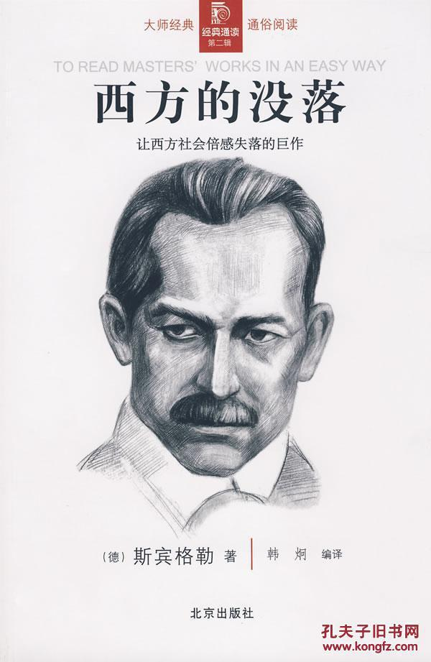
【深化拓展】一战与文化观念的转变
2.从西方中心转向文化多元（文化自大 → 文化平等）
材料5：每一种文化犹如有机体，都有自己发生、发展、兴盛和衰亡的过程。……（以前）各大文化都把我们当作全部世界事变的假定中心，绕着我们旋转……（现在）不承认任何文化占有优越地位。
——1918年7月 [德]斯宾格勒《西方的没落》
材料6：欧战既使许多西人对自己的文化丧失信心，战后的欧洲出现了“崇拜亚洲之狂热”。孔子、老子被许多人奉为宗师，仅《道德经》的译本战后的德国就出版了8种。剑桥大学等著名大学的入学考试，开始增加包括中国的古代典籍在内的东方文化的内容。
——郑师渠《论欧战后中国社会文化思潮的变动》

Slide 15
【过渡】
民族自决原则逐渐成为国际公理的象征。
适用范围：
材料1：两国决不进行扩张……尊重各民族自由选择其所赖以生存的政府形式的权利。各民族中的主权和自治权有横遭剥夺者，两国俱欲设法予以恢复。
——1941年8月英、美两国首脑签订的《大西洋宪章》
欧洲国家
材料2：……协助从纳粹德国统治下获得解放的各国人民，以及欧洲的前轴心附庸国人民，用民主方式解决他们迫切的政治问题和经济问题。
——1945年2月美、英、苏三国首脑在雅尔塔会议上通过的《关于被解放的欧洲的宣言》
欧洲国家、纳粹统治下的地区
材料3：欲免后世再遭今代人类两度身历惨不堪言之战祸……发展国际间以尊重人民平等权利及自决原则为根据之友好关系……增进并激励对于全体人类之人权及基本自由之尊重。
——1945年6月《联合国宪章·序言》
全世界各国

Slide 16
二、第二次世界大战与世界殖民体系的瓦解
1.背景：
材料1：经过20世纪上半叶的严重危机和两次世界大战的消耗，原来作为资本主义中心区域的西欧创伤累累，实力大为削弱，在原有基础上已不可能继续主导世界体系，也无力继续维持庞大的海外殖民帝国。 ——王斯德主编《世界通史》
(1)二战削弱了帝国主义国家的实力；
材料2：两国决不进行扩张……尊重各民族自由选择其所赖以生存的政府形式的权利。各民族中的主权和自治权有横遭剥夺者，两国俱欲设法予以恢复。
——1941年8月英、美两国首脑签订的《大西洋宪章》
(2)二战期间反法西斯联盟通过一列声明、宣言等，支持殖民地、半殖民地的独立要求；
材料3：从主观因素上看，二次大战作为一场席卷全球的世界性反法西斯战争，最广泛地动员了…各殖民地的人民，在反法西斯侵略的斗争中，极大地增强了殖民地人民的民族主义意识，这种觉醒了的民族主义在打败法西斯后自然地转化为争取民族独立的思想武器。 ——王斯德主编《世界通史》
（3）亚非拉地区经济的发展和民族民主意识更为广泛的传播。

Slide 17
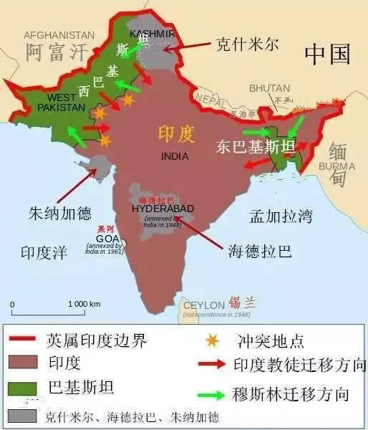
二、第二次世界大战与世界殖民体系的瓦解
2.表现：
材料：雅尔塔体系重新绘制了战后欧亚的政治地图，特别是重新划定德、日、意法西斯国家的疆界及其被占领地区的归属和边界。包括将“日本所窃取于中国之领土，例如满洲、台湾、澎湖群岛等归还中国”。
——徐蓝《第二次世界大战研究的新进展》
（1）朝鲜获得独立，中国收回台湾。
独立的代价——印巴分治
1947年7月18日英国议会正式通过了《印度独立法案》即《蒙巴顿方案》。其主要内容是：
①印度分为两个独立的自治领：印度教徒占多数的印度斯坦国家和伊斯兰教徒（穆斯林)占多数的巴基斯坦国家；巴基斯坦由东西两部分组成。
②8500万人组成的562个土邦有权决定加入印度或巴基斯坦，抑或两者都不加入，保持原来与英国的关系，但不能自治。
（2）印度独立，印巴分治；英帝国迅速解体。
1947年8月14日，巴基斯坦独立。1956年，巴基斯坦
伊斯兰共和国建立。
1971年，东巴基斯坦独立。成立孟加拉人民共和国。
1947年8月15日，印度独立，成为英联邦自治领。

Slide 18
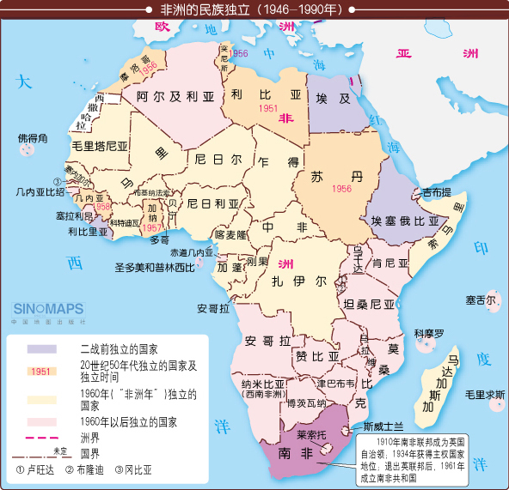
二、第二次世界大战与世界殖民体系的瓦解
2.表现：
1962年，阿尔及利亚独立
（3）1962年，法国总统戴高乐签署《埃维昂协议》，承认阿尔及利亚独立。
阿尔及利亚的“独立代价”
1953年成立埃及共和国；1956年从英国人手中收回苏伊士运河主权。
材料：……在发给新的采矿许可证时，如其他条件相等，应优先给与法国公司；
……阿尔及利亚应把米尔斯▪克比尔基地租借给法国使用十五年，经两国协议可以续租。
——《构成法国和阿尔及利亚之间协定的来往信件和1962年3月19日埃维昂谈判结束时通过的各项声明》（1962年7月3日）
优先开采石油
1957年独立
租界军事基地
1990年，纳米比亚独立，标志着非洲殖民时代的终结。
这类内容在许多宗主国与殖民地签订的独立协议中是非常常见的
1961年脱离英联邦，改名南非共和国

Slide 19
二、第二次世界大战与世界殖民体系的瓦解
3.意义：
广泛认可
①亚非拉民族独立运动的胜利，改了世界政治面貌，标志着19世纪末20世纪初形成的世界殖民体系的瓦解；
②亚非拉国家取得独立，按照自己的意志处理内政和外交事务；
③为第三世界的形成创造条件，推动国际格局向多极化趋势发展；
④第三世界开始作为一支不容忽视的新兴政治力量登上国际舞台，从而扭转和改变了世界力量的对比，对整个世界历史的发展方向和进程都产生了不可低估的影响。
第二次世界大战
民族自决意识
深入传播
转变
政治军事
经济文化
国际公理
其他因素
鼓舞
加速
民族民主运动
加速
宗主国衰败
殖民体系瓦解
加速
二战与殖民体系的内在关联

Slide 20
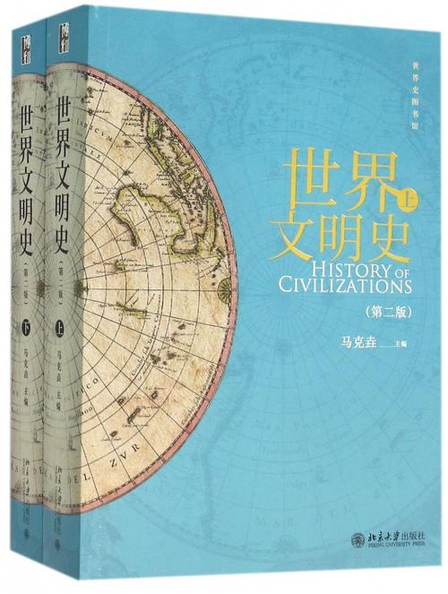
三、第二次世界大战后新兴民族国家的文化发展
1.新兴民族国家文化发展的背景：
随着现代化的推进，第二次世界大战后出现的一系列新兴民族国家，形成了当地民族文化与西方文化相结合的新文化。
材料1：对这些新生国家的前途，西方存在两种不同的观点。一种是悲观的，他们预测新独立的国家将无法克服面临的巨大困难，将长期深陷种族矛盾、阶级冲突、社会动乱而不能自拔。一种是乐观的，他们认为，新独立国家如同十八九世纪的欧洲国家，只要学习西方，走西方所走过的道路，必定会成为现代化的国家。
——马克垚《世界文明史》
材料2：50年过后，亚洲这些新独立的国家并不是完全走西方走过的路，他们在现代化进程中走的是一条属于自己的路。这些成就感增强了他们的信心，物质的成功带来了对文化的伸张。一些比较成功的国家领导人，如新加坡、马来西亚，宣称自己的发展得益于一种精神上的力量，即“亚洲价值观”。
——马克垚《世界文明史》
本土文化+
西方文化

Slide 21
2.新兴民族国家文化发展的表现：
国家 | 文化特征 | 表现
政治文化
中央与地方分享权力，采取宗教与政治分离政策
印度
现代化文化呈现多样化
官方语言
印地语和英语
宗教信仰
崇尚甘地思想，尊重宗教信仰的多样性
①注意发扬儒家文化的精华，诸如宽容和谐、重视教育、社会为先、吃苦耐劳、勤俭节约等
儒家文化与西方文化相结合
新加坡韩国
②注意吸收西方文化的精华，如科学技术、管理知识、竞争意识、高效率作风等
具有非洲特点的阿拉伯文化和带有欧洲和西亚等地的文化元素
宗教信仰
伊斯兰教为官方宗教，也有少数人信仰基督教等其他
埃及
官方语言
阿拉伯语为官方语言，英语和法语广泛使用
古埃及留下的诸多名胜古迹成为埃及乃至世界的文化遗产，对现代埃及的建筑和艺术等也有很大影响
文化遗产
Notes:
文明古国新生（印度、埃及）东西文化交汇（新加坡、韩国）

Slide 22
三、第二次世界大战后新兴民族国家的文化发展
3.二战后新兴民族国家的文化复兴的特点：
（1）重视继承发扬本民族文化的特色。如：独立后的印度注重发扬传统文化，崇尚甘地精神，尊重宗教信仰的多样性；新加坡、韩国都注意发扬儒家文化的精神，埃及复兴民族文化时汲取古埃及优秀文化遗产。
（2）同时吸收借鉴外来文化。如：印度文化接受了西方的自由主义、民族主义和社会主义思想中的一些基本价值取向；新加坡、韩国在吸收西方文化的精华；现代埃及带有欧洲和西亚等地的文化元素。
（3）在传统与现代的碰撞、交流中创新发展。如：印度在吸收借鉴基础上走上独特的发展道路；新加坡、韩国努力创造出新的东方文化；埃及在吸收基础发展出具有非洲特点的阿拉伯文化。

Slide 23
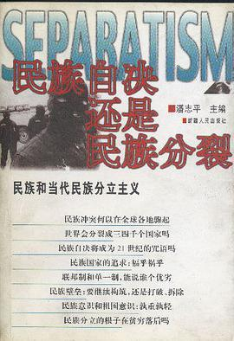
三、第二次世界大战后新兴民族国家的文化发展
【思考点】（P75）怎样理解新兴民族国家的文化复兴？
材料：民族自决权就是政治上的独立权，即在政治上同压迫民族自由分离的权利。这种要求并不等于分离、分散、成立小国家的要求，它只是反对一切民族压迫的彻底表现。……我们要求民族自决的自由，并不是想实现建立小国的理想，相反，是因为我们想建立大国，想使各民族接近乃至融合。……永远反对任何用暴力或任何非正义手段从外部影响民族自决的企图。
—1916年3月 列宁《社会主义革命和民族自决权》
（1）文化复兴一定是在国家独立之后，处于殖民地半殖民地状态的国家无法实现真正的文化复兴。
（2）新兴民族国家主动发展自己的文化，使之复兴，这是国家主权的表现。
（3）受到历史因素的影响，新兴民族国家的文化复兴往往呈现出本土文化与西方文化相结合的特征。
Notes:
二战虽已结束，但由现代战争引发的文化交流还在持续影响独立后的新兴民族国家

Slide 24
1．（2022·天津高考·12）第二次世界大战中，英国官方称，正在进行的是一场保卫民主的战争。据此，有些驻扎在开罗的英国士兵于1943年底召开了“普通士兵的模拟议会”，要求将煤炭、钢铁和银行收归国有，给予印度独立地位等。普通士兵的行动可以用来说明（ ）
A．英国空前尖锐的阶级矛盾 B．世界大战导致的政治革命
C．政府宣传引发的社会对立 D．正义战争唤醒的进步意识
D
2．（2021·湖北高考·16）1960年，尼日利亚作家阿契贝发表小说《动荡》。小说主人公奥比在伦敦街头遇到可以用本部族语言交流的尼日利亚人时感到高兴，为与不同部族的尼日利亚人只能用宗主国语言英语交流而感到羞耻。作者通过该情节表达了对于（ ）
A．民族文化认同的忧虑 B．殖民经济霸权的批判
C．国家日渐开放的欣慰 D．大国政治对抗的不满
A

Slide 25
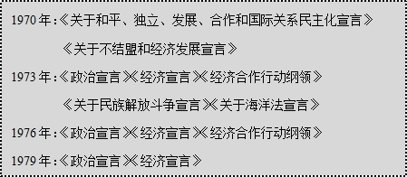
3．（2021·山东高考·15）图2是20世纪70年代历次不结盟国家和政府首脑会议发表的主要文件。它们反映出不结盟运动发展的目标是（ ）
图2
A．实现第三世界的经济合作 B．建立国际政治经济新秩序
C．维护亚非拉国家民族独立 D．构建政治经济一体化组织
B

